Slide 1
Algemene ledenvergadering 17 mei 2016

Slide 2
Agenda voor de pauze: (Agenda tevens uitgeprint)
Opening
Notulen vorige vergadering
Ingekomen stukken.(secretariaat)
Bestuursverkiezing.
Jaarverslag Financiën en begroting.
Vaststellen van de contributie. VERHOGING?
Verslag van de kascommissie.
Benoeming nieuwe kascommissie.
Jaarverslag Jeugd, Senioren en Recreanten.
Actie voor de clubkas. BESPREKEN ANDERE ACTIE
Pauze met trekking verloting en consumptie.

Slide 3
Agenda na de pauze: (Agenda tevens uitgeprint)
Social Media: Nieuwe website en Facebook.
Sporthal netjes houden?
Scheidsrechters en Digitaal Wedstrijd Formulier (DWF).
Mixtoernooi.
Feestcommissie/Feestavond. DAMES 1
Mededelingen voor het nieuwe Seizoen.
Rondvraag.
Sluiting.

Slide 4
1. Opening en welkom.
Allen welkom.
Alle teams vertegenwoordigd?

Slide 5
2. Notulen vorige vergadering.
Nog opmerking over de tekst?
Openstaande punten:
Niet van toepassing.

Slide 6
3. Ingekomen stukken.
Berry nog ingekomen stukken via secretariaat?
Info; Heren en Dames vanaf 2e klasse spelen een set meer per wedstrijd komend seizoen.

Slide 7
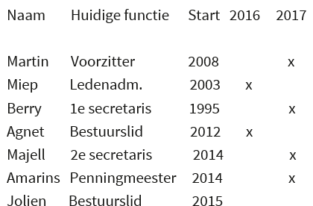
4. Bestuursverkiezing.
Huidige bezetting, 7 bestuursleden.
Agnet stopt ermee, Miep is herkiesbaar.
Na volgend jaar veel herkiesbaar.

Slide 8
We gaan qua samenstelling van het bestuur nu van 7 naar 6 vaste bestuursleden.
Graag zien we er nog bestuurslid erbij komen……
Wie o wie wil zitting nemen…
Wanneer bestuur kleiner als 5 wordt, komt er wel vraag naar personen die evt. wel iets moeten doen, maar niet in bestuur willen.

Slide 9
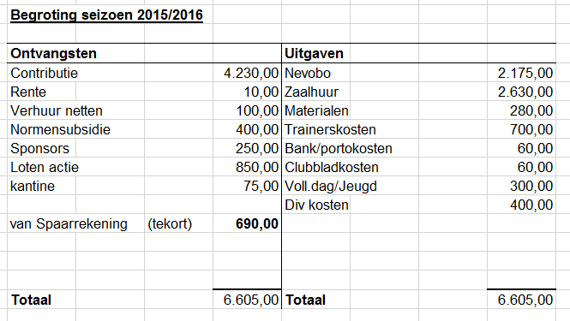
5. Jaarverslag Financiën en begroting.
Penningmeester.. (verslag is uitgedeeld)

Slide 10
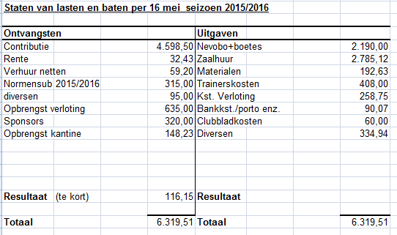

Slide 11
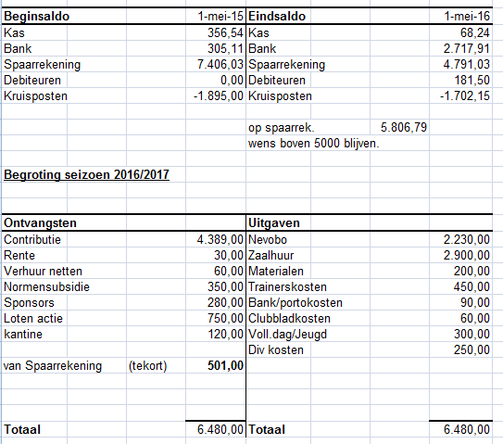

Slide 12
6.Vaststellen van de contributie.
Begroot tekort voor komend jaar is wederom negatief.
Streven is spaarrekening boven 5000 euro te houden, dat gaat mogelijk net lukken volgend jaar.
We willen toch een contributie verhoging voorstellen.
Contributieverhoging voorstel(al vorig jaar gemeld:
Jeugd + 5, Senioren + 15, Recreanten + 10 euro.
Voorstel om dit zo door te voeren.

Slide 13
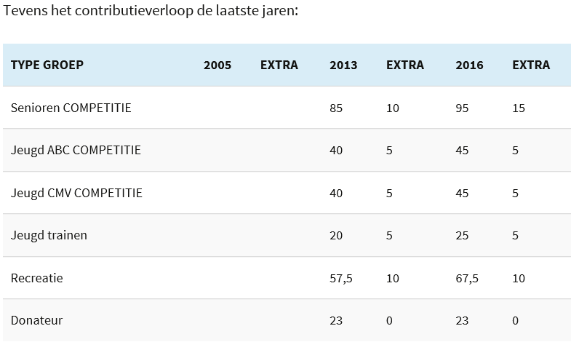

Slide 14
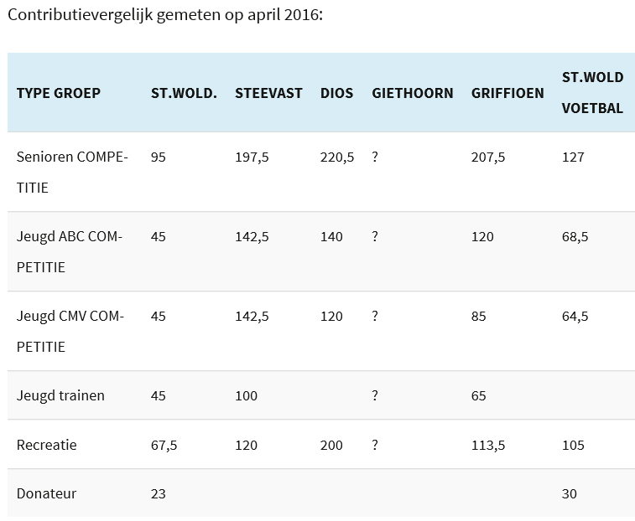

Slide 15
Dus contributie verhoging akkoord?

Slide 16
7. Verslag kascommissie.
Jos Dekker en Eddie Blum zaten er dit jaar in, Gerard Hof was reserve.
En…. Was goedbevonden!

Slide 17
8. Benoeming nieuwe kascommissie.
Volgens de regel schuift Gerard Hof als reserve nu door met Eddie Blum.
Als Jos Dekker dan weer Reserve wil zijn?
Wie wil er anders reserve zijn?

Slide 18
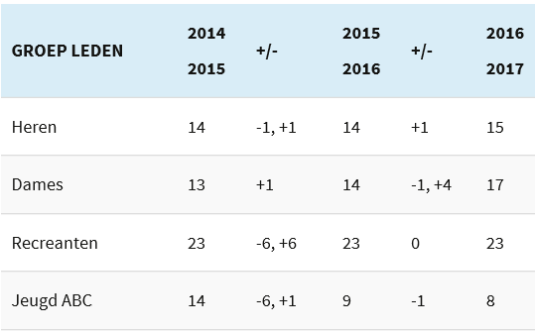
9. Jaarverslag Jeugd, Senioren en recreanten.
Jeugd wordt steeds minder in aantal.
Goed gepresteerd, in de middenmoot.
1 A team hopelijk nog in competitie volgend jaar.

Slide 19
Freek en Jan trainer en leider. Gaat goed!
Jeugd algemeen moeilijk te krijgen.
Wil er iemand bijkomen dan per groepje van min. 5 aanmelden.
PR acties van club;
Alle scholieren op Koningsdag op de club.
Flyers en info bladen bij scholen.
Scholierensport niet succesvol….
…

Slide 20
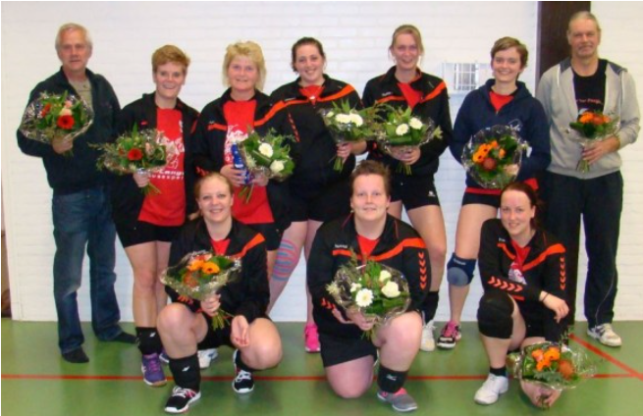
Heren goed gepresteerd in de 2e en 3e klasse.
Nog niet eerder beide teams zo hoog gestaan!!
Aantal stabiel.
Dames 1 keurig in 2e klasse gebleven, super!
Dames 2 gepromoveerd, goede prestatie!!
Dames nog steeds aantal iets groeiende.

Slide 21
Trainers duo Klaas en Freek.
Nog niet duidelijk of Klaas doorgaat voor de Dames…. Afwachten.
Training op vrijdag bevalt goed?

Slide 22
Recreanten aantal blijft stabiel.
Nog steeds wel meer gewenst vooral in Heren gemengd team. Opkomst is ook minder…..

Slide 23
10.Actie voor de clubkas.
Verkoop laatste jaren verloting gaat goed!
Vorig jaar afgesproken wederom op vrijwillige basis alle loten te gaan verkopen.
Vervolg acties…. om gat in begroting te dichten?
In het bestuur hebben we dit nog eens besproken. Wij willen graag weten of er bereidheid is om een andere actie te willen doen.
Voorstel is om vlak voor sinterklaas 700 boterletters a 5 euro te gaan verkopen op 1 dag. Als de kostprijs 3 euro kan zijn komt er 1400 euro in de kas…..
Betekent wel met meerdere personen vrijwillig bij de deur langs willen gaan, 20 personen???
Kunnen we de loten verkoop overslaan 1 jaar.
Hoor graag jullie reactie…. Evt. stemming eind vergadering of direct….

Slide 24
11. Pauze met trekking van de verloting en consumptie.
Roelof Nijenhuis heeft zich jaren ingezet om de loten te verzorgen bij een drukkerij.
Hij gaat hiermee stoppen. Maar wil dan nog wel de trekking verrichten!!
Roelie bedankt voor je inzet!

Slide 25
12. Social Media: Nieuw website en Facebook.
Even Nieuwe website onder de aandacht brengen. Deze heeft ook de mogelijkheid om een lid een inlog code te geven waarmee hij/zij een reactie op een stukje kan plaatsen.
Desgewenst kan iemand ook de gelegenheid krijgen om zelf een stukje te kunnen plaatsen. We willen dan wel graag ook alle E-mail adressen bekend hebben. Alle E-mail lid-gegevens controleren en doorgeven.
Dit alles kan ook via Facebook geregeld worden. Als iemand beter met Facebook kan worden. Dan graag aangeven om ook een toegang te krijgen om stukjes te mogen plaatsen.

Slide 26
13. Sporthal netjes houden?
Sinds maart heeft de gemeente nieuw contract met schoonmaakbedrijf afgesloten.
Wordt ook meer gecontroleerd.
Is de zaal stoffig of zijn er opmerkingen dan in de agenda schrijven aub. deze wordt regelmatiger gecontroleerd.
Zijn er andere opmerkingen dan aangeven bij bestuur Martin of Miep.

Slide 27
14.Scheidsrechters en Digitaal Wedstrijd Formulier (DWF)
Scheidsrechters nog steeds een aandachtspunt, het gaat wel heel goed afgelopen jaar.
Geertje, Harm, Berry en Eddie, zijn en waren de vaste waarden.
Nu wordt er nog meer onderling door anderen gefloten !!!! Goed geregeld.
Tevens van start met DWF volgend seizoen.
Nog opmerkingen of aanvullingen hierover….

Slide 28
15.Mixtoernooi.
Organiseren we dit op de juiste avond?
Nu op de woensdag-avond geweest.
Ging ook aardig. Bezetting van 4 teams si gemiddeld!
Ook aantal jeugdleden erbij. Positief.
Laten we eerst zo..?

Slide 29
16.Feestcommissie/Feestavond.
Dames 1 is aan de beurt om het feest te organiseren.
En wel op de datum: 1 oktober
Zet het in de agenda en kom!

Slide 30
17. Mededelingen voor het komende seizoen.
???
Evt. stemming Actie verkoop?

Slide 31
18.Rondvraag.

Slide 32
Tot slot…..
We willen Agnet nog bedanken…..

Slide 33
19.Sluiting.
Bedankt en wel thuis.

